Slide 1
Trabajo de Fin de Grado Implementación y evaluación de algoritmos de sincronismo de símbolo en un receptor digital.
Juan Orlando Cives Espejo
Director: Lucas Francisco Novales Peleato
Co-director: Javier Matanza Domingo

Slide 2
Índice de contenidos
Introducción
Resumen del proyecto
Estado del arte
Motivación
Planificación
Trabajo desarrollado - Pruebas
Pluto SDR
Módem AM
Receptor Digital
Resultados y conclusiones
Módem AM

Slide 3
1
Introducción

Slide 4
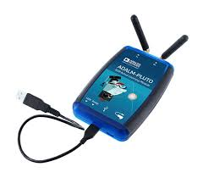
1.1. Resumen del proyecto
Introducir la SDR Adalm Pluto como herramienta docente.
Realizar diferentes pruebas con un sistema analógico (módem AM) y un sistema digital (BPSK).
Construir un receptor digital. Evaluar diferentes algoritmos de sincronismo de símbolo.

Slide 5
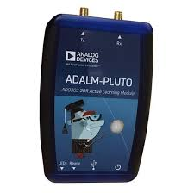
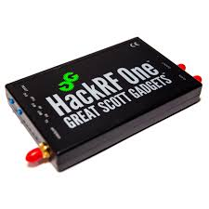
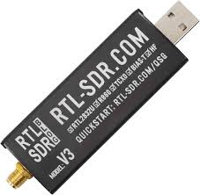
1.2. Estado del arte
Evolución hacia las SDR (Arquitectura Zero IF).
Distintas alternativas de SDR.
Lenguajes de programación: Python, Matlab, C/C++.
Características | RTL-SDR | Adalm Pluto | HackRF One
Precio | 54€ | 269€ | 369€
Rango de Frecuencias | 500kHz – 1.75 GHz | 325MHz – 3.8 GHz | 1 MHz – 6 GHz
Resolución del ADC | 8 bits | 12 bits | 8 bits
Máximo BW | 3.2 MHz | 20 MHz | 20 MHz
Diseño Open Source | Sí | Sí | Sí

Slide 6
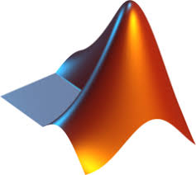
1.3. Motivación
Introducir la SDR Adalm Pluto como herramienta docente en la parte práctica de asignaturas como Teoría de la Comunicación o Procesamiento Digital de Señales.
¿Por qué la Adalm Pluto?
Facilidad para la configuración de elementos HW mediante APIs de acceso desarrolladas por el fabricante.
¿Por qué Matlab?
Lenguaje comúnmente utilizado en el grado.
Tiene toolbox como Communications Systems Toolboox y Communications Toolbox Support Package for Analog Devices Adalm Pluto.
Generación de señales en banda base
SDR
Transmisor
Pluto Toolbox
Receptor

Slide 7
1.4 Planificación

Slide 8
2
Trabajo desarrollado - Pruebas

Slide 9
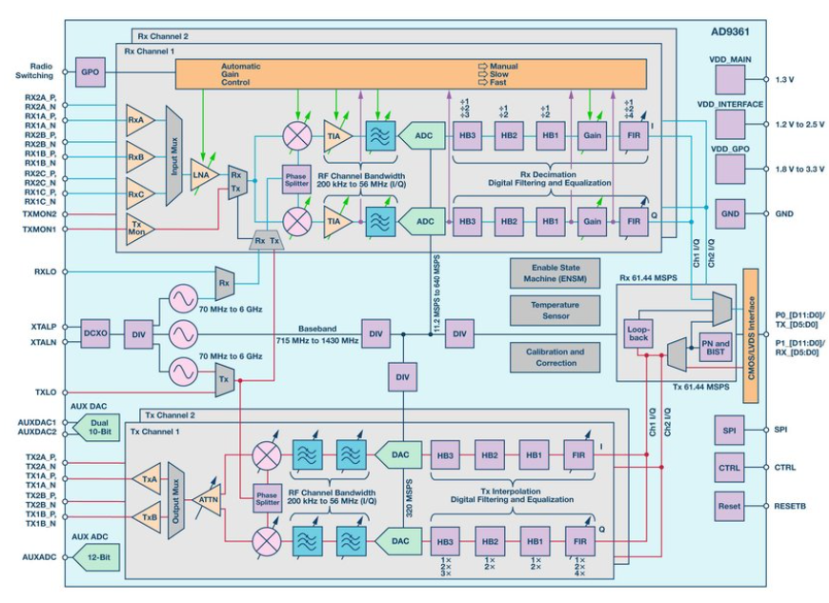
2.1. Pluto SDR

Slide 10
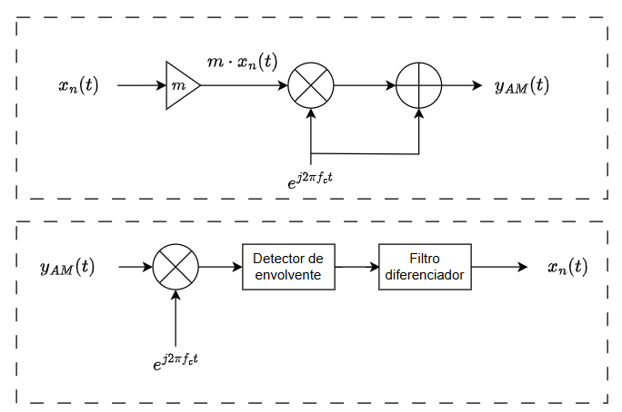
2.2. Módem AM
Utiliza como portadora una exponencial compleja en lugar de utilizar un coseno.
Se muestra el esquema general de una modulación AM. Esta modulación envía la portadora y la señal moduladora en la señal modulada.
El filtro diferenciador elimina la componente continua (portadora).

Slide 11
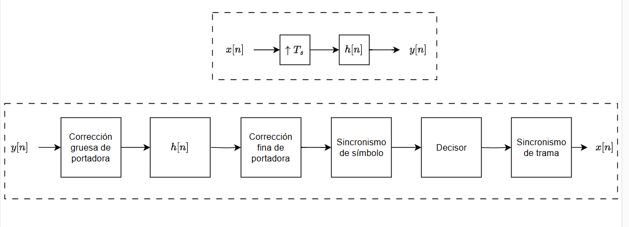
2.3. Modulador BPSK y receptor digital
Diagrama de bloques del modulador BPSK.
Diagrama de bloques del receptor digital.

Slide 12
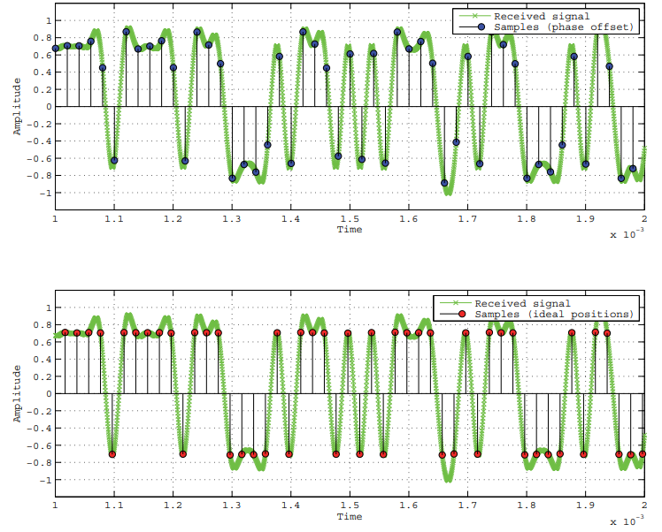
2.3. Modulador BPSK y receptor digital
Sincronismo de símbolo.

Slide 13
3
Resultados y conclusiones

Slide 14
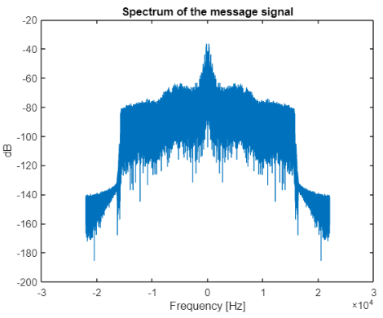
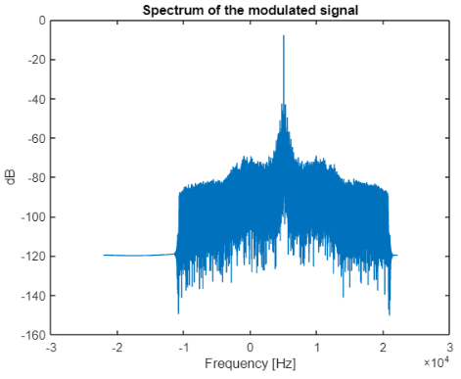
3.1 Módem AM

Slide 15
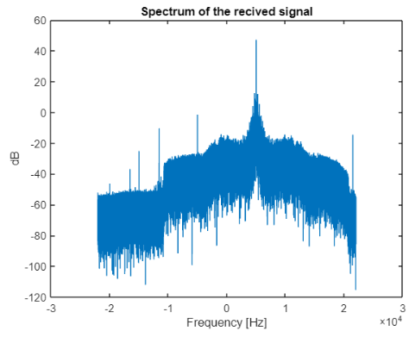
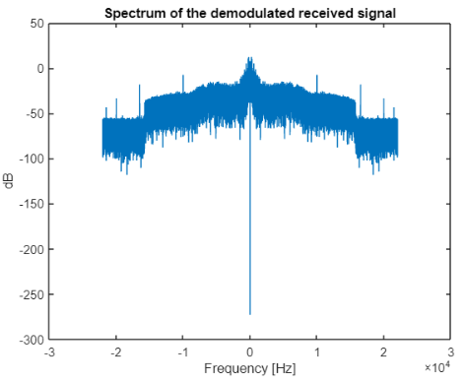
3.1 Módem AM
Se recibe exitosamente la señal mediante el módem AM implementado con la Pluto.
La señal recibida presenta espurios a 10, 15 y 20 kHz.

Slide 16
Trabajo de Fin de Grado Implementación y evaluación de algoritmos de sincronismo de símbolo en un receptor digital.
Juan Orlando Cives Espejo
Director: Lucas Francisco Novales Peleato
Co-director: Javier Matanza Domingo

